Slide 1
Técnica de Avaliação de DX
Epistemically-Related Emotion Scales (EES)

Slide 2
Epistemically-Related Emotion Scales (EES)
É necessário definir as fases de execução
No artigo de exemplo, são fases de aprendizado educacional
Ao final de cada fase definida, é preenchida a escala para identificar as emoções

Slide 3
Epistemically-Related Emotion Scales (EES)
Negativo
Medo
Ansiedade
Frustração
Raiva
Vergonha
Confusão
Nojo
Desapontamento
Desesperança
Tristeza
Tédio
Positivo
Orgulho
Prazer
Felicidade
Compaixão
Gratidão
Curiosidade
Esperança
Surpresa
Relaxamento
Alívio

Slide 4
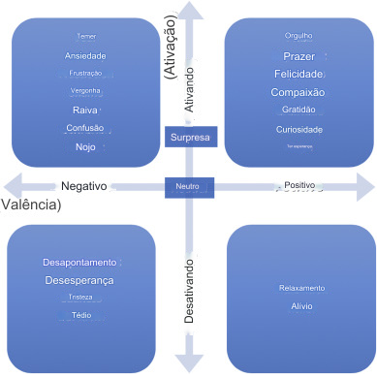
Epistemically-Related Emotion Scales (EES)
A imagem ao lado auxilia a identificar onde cada emoção impacta na fase mensurada.

